Slide 1
10 правил безопасного использования банковской карты.
Открытый классный час
Веретенникова В.Ф.
2021 г.

Slide 2
10 правил безопасного использования карты
Банковская карта – инструмент очень удобный, но его данные нужно беречь. Чтобы не стать жертвой мошенников, придерживайтесь этих несложных рекомендаций при обращении с картой:

Slide 3
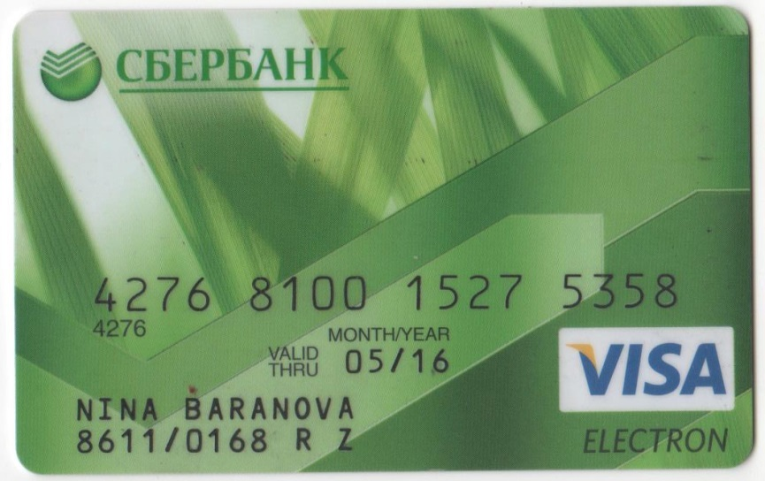
10 правил безопасного использования карты
1
храните ПИН – код отдельно от кары;
2
не сообщайте ПИН – код посторонним лицам и не вводите его в интернете;

Slide 4
10 правил безопасного использования карты
3
в случае потери карты или ПИН – кода срочно обратитесь в банк для блокировки карты;
4
подключите услугу СМС – уведомлений о действиях по карте;

Slide 5
10 правил безопасного использования карты
5
храните в кошельке или в мобильном телефоне контактный номер службы поддержки держателей карт вашего банка на случай утери или кражи;
6
обратите внимание: банк никогда не будет отправлять вам писем с требованием в ответ прислать номер карты, ПИН – код или CVC2/CVV2 код.
При получении подобных писем не отвечайте на них и предупредите сотрудников банка;

Slide 6
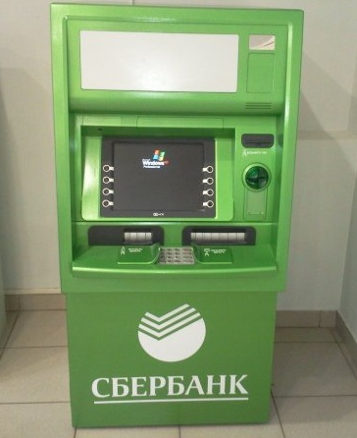
10 правил безопасного использования карты
7
при снятии денег при помощи банкомата обращайте внимание на его внешний вид, на наличие странного вида накладок на щель картоприёмника (отверстие для карты).
При возникновении подозрений лучше воспользуйтесь другим банкоматом и предупредите сотрудников банк;

Slide 7
10 правил безопасного использования карты
не оставляйте карту без присмотра, даже если расплачиваетесь за заказ в кафе, – просите официанта принести мобильный терминал;
8

Slide 8
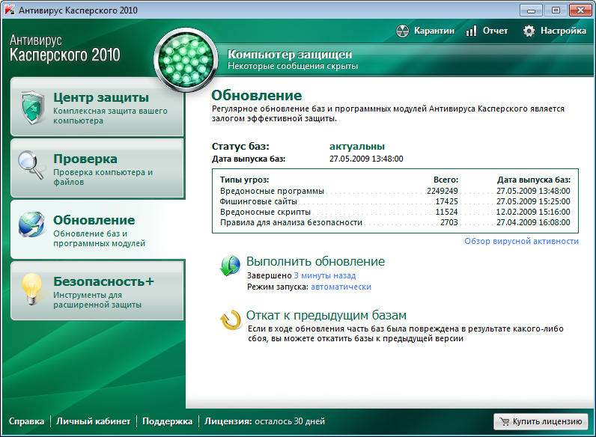
10 правил безопасного использования карты
9
регулярно обновляйте антивирусное программное обеспечение на домашнем компьютере, с которого осуществляется вход в интернет – банк или производятся покупки и оплачиваются услуги в интернете (авиа – и ж/д билеты, бронирование отеля и т.д.);

Slide 9
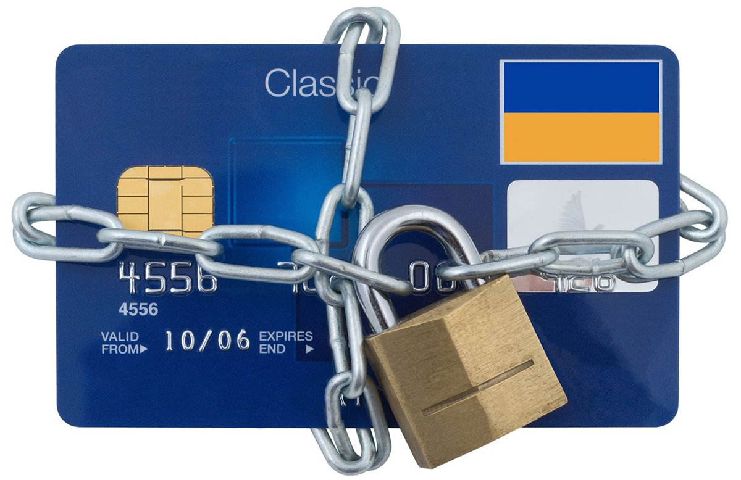
10 правил безопасного использования карты
установите доступный лимит по карте. Так вы повысите уровень безопасности своих финансовых средств и сделайте бюджет более послушным .
10

